Slide 1
En handelsavtale med , eller mot regnskog?
Bård Harstad
Universitetet i Oslo
bardh@uio.no

Slide 2
Plan:
Handel og avskoging
  Frihandesavtaler:
    Avskoging → handel.
    Handel → avskoging.
    Betingelser/krav om vern lite troverdig, dessverre.
  Dynamiske handelsavtaler:
    Kan gjøre handel til et verktøy for vern.
    Er troverdig og praktisk gjennomførbart.
REDD+ og forventninger om framtidig støtte.
REDD+ som lån.

Slide 3
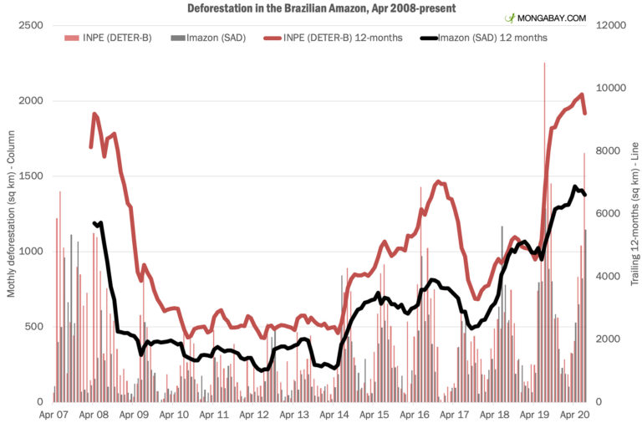
Brasilsk politikk reduserte avskogingen i flere år, men nå har den akselerert

Slide 4
Free Trade Agreements (FTA):
Handel og handelsavtaler oppstår når Merocsur&EFTA har tilstrekkelig med varer å bytte.
Avskoging → Handel:
  Større landbruksarealer gir mer palmeolje, soya, kjøtt å eksportere.
  Med større potensiale for eksport blir FTA viktigere/gunstigere for begge parter
  Store landbrukseksportører i Brasil presser derfor på for FTA’er
  Med en FTA på spill, som er betinget på vern, kan landbrukssektoren presse presidenten til vern (slik de fikk ham til å forbli i Parisavtalen)
Avskoging ← Handel:
  Mindre press for vern når FTA endelig er på plass
  Forventede priser på kjøtt/landbruksprodukter/land øker
  Land eies kun når avskoget, så avskoging kan være «spekulativ».
Avskoging kan ventes å toppe seg ved tiden for FTA.

Slide 5
Avskoging og landbruk
Avskoging
Landbruks-
areal
Eksport
Konsumert i Brasil
Tilbud = Etterspørsel

Slide 6
Avskoging gir handel
  Handel og handelsavtaler oppstår når Mercosur&EFTA har tilstrekkelig med varer å bytte.
  Større landbruksarealer gir mer palmeolje, soya, kjøtt å eksportere.
  Med større potensiale for eksport blir FTA viktigere/gunstigere for begge parter
  Store landbrukseksportører i Brasil presser derfor på for FTA’er
  Med en FTA på spill, som er betinget på vern, kan landbrukssektoren presse presidenten til vern (slik de fikk ham til å forbli i Parisavtalen)

Slide 7
Handel gir avskoging
Mindre press for vern når FTA endelig er på plass
Handel og større etterspørsel gjør det lønnsomt å øke tilbudet
En liten økning i handel kan gi stor økning i avskogingsraten
Avskogingen kan være «spekulativ» pga høye internasjonale priser og fordi en må hogge for å få eiendomsrettighetingheter
Avskogingen kan toppe seg rundt ratifiseringstidspunktet

Slide 8
Free Trade Agreements (FTA):CUT
Abman & Lundberg (2019)

Slide 9
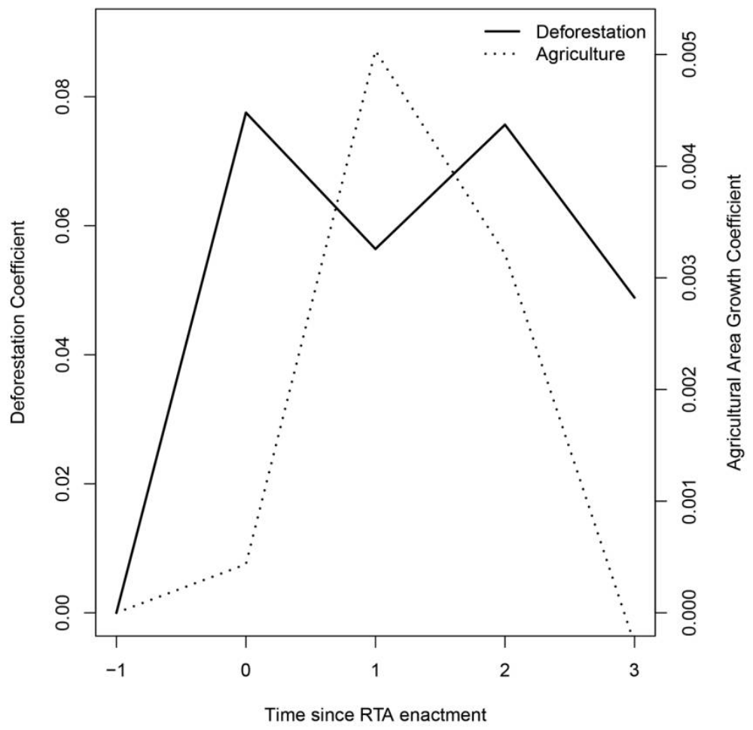
Handelsavtaler gir avskoging
Kilde: Abman & Lundberg (2019)

Slide 10
Er sertifiseringskrav en løsning?
EU/EFTA kan insistere på å kjøpe fra ikke-nylig avskoget område
Nylig avskoget område vil dekke innenlandsk etterspørsel
Press på avskoging uendret, så sertifiseringskrav har ingen effekt så lenge noen kjøpere er likegyldige til hvor maten kommer fra

Slide 11
Free Trade Agreements (FTA): CUT
Abman & Lundberg (2019)

Slide 12
Free Trade Agreements (FTA):
EU kan ønske å utsette FTA, for å hindre økt avskoging. Eller: Gjøre FTA betinget på vern.
  Problem: Ikke «troverdig»: Om mye avskoging likevel har skjedd, blir det ønskelig med FTA for begge parter.
  Når avskoging må skje for å få FTA, kan det øke avskogingen for å få en FTA i havn raskere.
  Med press/boycott: Kan lønne seg å avskoge enda raskere, for å korte ned denne kostbare perioden med press/boycott.

Slide 13
Tomme trusler
EU kan ønske å utsette FTA, for å hindre økt avskoging. Eller: Gjøre FTA betinget på vern.
Problem: Ikke «troverdig»: Om mye avskoging likevel har skjedd, blir det ønskelig med FTA for begge parter.
Når avskoging må skje for å få FTA, kan det øke avskogingen for å få en FTA i havn raskere.
Med press/boycott: Kan lønne seg å avskoge enda raskere, for å korte ned denne kostbare perioden med press/boycott.
Gevinst
Mercosur
FTA
Uten handel
Gevinst EFTA

Slide 14
Dynamic Trade Agreements (DTA):
Den potensielle gevinsten ved handel er stor.
Denne gevinsten kan fordeles mellom partene på mer enn én måte.
F.eks: EFTA har hatt kvoter for kjøtt og en tollsats på import innenfor kvoten. Om denne tollsatsen synker, så vil importen kanskje uansett være den samme, men Brasil tjener, og Norge (som nasjon) taper, på denne tollreduksjonen.
Gevinst
Mercosur
FTA
Uten handel
Gevinst EFTA

Slide 15
Dynamic Trade Agreements (DTA):
Den potensielle gevinsten ved handel er stor.
Denne gevinsten kan fordeles mellom partene på mer enn én måte.
F.eks: EFTA har hatt kvoter for kjøtt og en tollsats på import innenfor kvoten. Om denne tollsatsen synker, så vil importen kanskje uansett være den samme, men Brasil tjener, og Norge (som nasjon) taper, på denne tollreduksjonen.
Gevinst
Mercosur
FTA
Toll for kjøtt (Mercosur)
Gevinst EFTA

Slide 16
Dynamic Trade Agreements (DTA):
På samme måte kan Brasil tjene om de får lov til å opprettholde en viss toll på norske varer (som laks), side de da får inntekter, og våre produsenter vil finne det fornuftig å redusere prisen.
Det er altså flere ulike handelsavtaler en kan tenke seg. Noen av dem er foretrukne av Norge, andre av Brasil.
I prinsippet trenger ikke disse ligge fast, evig for alltid.
Gevinst
Mercosur
Toll på laks (EFTA)
FTA
Toll for kjøtt (Mercosur)
Gevinst EFTA

Slide 17
Dynamic Trade Agreements (DTA):
For eksempel: En kan starte med en DTA der Brasil har lave tollsatser (f.eks., null), mens EFTA har høyere tollsatser på noen varer vi eksporterer til Mercosur.
Dersom satelittbilder bekrefter mindre skogdekke, blir det motsatt: Da sier teksten i DTA at EFTAs eksport møter lav toll (f.eks., ingen toll), mens varene fra Brasil får høyere toll.
Om forskjellen er tilstrekkelig stor, blir det mer fristende med vern i Brasil.
Gevinst
Mercosur
Toll på laks (EFTA)
FTA
Toll for kjøtt (Mercosur)
Gevinst EFTA

Slide 18
Dynamic Trade Agreements (DTA):
Betingelsen om vern er «troverdig» (eller «reforhandlingssikker»), siden avtalen ikke faller bort. Den er hele tiden gunstig for minst én part.
WTO åpner for miljøbetingelser, og betingelsen skogdekke er målbar.
Kan sette presedens. (USA og andre vil snart også konkludere avtaler med Mercosur)
Gevinst
Mercosur
Toll på laks (EFTA)
FTA
Toll for kjøtt (Mercosur)
Gevinst EFTA

Slide 19
Non-paper from the Netherlands and France on trade, social economic effects and sustainable development, 21/4/2020
The EU has since 2006 aimed to leverage sustainable development and inclusive growth by including Trade and Sustainable Development (TSD) Chapters in trade agreements.
Given the lack of progress in compliance with TSD commitments in some partner countries multiple years after trade agreements were concluded, the EU should raise the ambition and improve the implementation of TSD Chapters.
Parties should introduce, where relevant, staged implementation of tariff reduction linked to the effective implementation of TSD provisions and clarify what conditions countries are expected to meet for these reductions, including the possibility of withdrawal of those specific tariff lines in the event of a breach of those provisions.
WTO should offer an enabling space to apply sustainability disciplines. In that respect, France and the Netherlands welcome the organization of a dedicated event and declaration to trade and climate change at the next WTO ministerial conference.

Slide 20
2. REDD+ og forventninger
Om én regjering verner, er det pga håp om at også senere regjeringer verner
Om man frykter at en (framtidig) FTA uansett kan føre til avskoging, er det mindre motiverende å verne nå.
Om man tror at landbruksinteresser vil lobby’e for avskoging senere, er det mindre motiverende å verne nå.
Om regjeringen stoler på at REDD+ vil sørge for vern også senere, vil en gå lettere med på en slik avtale nå.
For at REDD+ skal ha slik troverdighet, må vi betale for vern selv når dette koster mer enn til vanlig.
Med dagens regjeringen i Brasil, så koster det mer.
For å få råd, må flere land spleise på REDD+
For at de skal være villige til det, må vi vise at REDD+ kan fungere og være virkningsfullt.

Slide 21
2. REDD+ som lån
REDD+ fungerer best om en regjering forventer at også senere regjeringer verner.
Men en strøm av REDD+ midler er ikke alltid tilstrekkelig dersom en ny regjering vil prioritere utvikling/landbruk.
Nedprioritering av vern blir kostbart dersom tidligere REDD+ midler har blitt gitt som lån.
  Kontrakten kan kreve null renter, og ingen tilbakebetaling, så lenge skogdekket er større enn faststatt grense.
  Med lavere skogdekke, påløper høye rente og krav om at lånet skal innvilges.
  (Slike kontrakter kan skriver og håndheves, og de kan være troverdige)
Vil mottagerlandet godta en slik avtale? Ja: Når en regjering forventer at lånet medfører vern også av fremtidige regjeringer, så vil de lettere kunne gå med på vern nå.

